Slide 1

ทำนายการเข้าเรียนในวันนี้

Slide 2
จัดทำโดย
1.นางสาวธิดารัตน์ ผูกฤทัย 6020551822
2.นายพีรพล บัวเกตุ 6020551911
3.นายวรศักดิ์ คำเหมือง 6020552004

Slide 3
ปัญหา ?
ควรหยุดการเรียนการสอนในวันนั้น ๆ ดีหรือไม่

Slide 4
วัตถุประสงค์
1.เพื่อศึกษาเทคนิคการคาดการณ์การหยุดเรียนในวันนั้น ๆ
โดยใช้เทคนิคเหมืองข้อมูลที่เหมาะสม
2.เพื่อสร้างแบบจำลองเหมืองข้อมูลสำหรับการ ทำนายการเข้าเรียน
3.เพื่อคาดการณ์การตัดสินใจในการเข้าเรียนของนิสิตในวันนั้น ๆ
4.เพื่อช่วยสนับสนุนการตัดสินใจของอาจารย์ผู้สอนในการหยุดสอน
นิสิตในวันนั้น ๆ

Slide 5
แรงบันดาลใจ
เนื่องจากนิสิตส่วนใหญ่มีปัญหาเรื่องของการเข้าเรียนในแต่ละวัน ไม่ว่าจะเป็น เรื่องของฝุ่น pm2.5 ที่มีจำนวนมากทำให้นิสิตบางคนมีอาการแพ้ฝุ่น และช่วงที่สอบกลางภาคหรือปลายภาค การบ้านหรืองานที่ค้างเป็นจำนวนมาก สภาพอากาศและการเดินทางที่ไม่อำนวยนั้น สิ่งเหล่านี้ทำให้นิสิตเกิดความลังเลและไม่แน่ใจว่าจะเข้าเรียนในวันนั้นดีหรือไม่ เราจึงจัดทำโปรแกรมนี้ขึ้นมาเพื่อช่วยตัดสินใจในการเข้าเรียนของนิสิตให้เราขึ้น

Slide 6
สมมุติฐาน
การตัดสินใจในการเข้าเรียนของนิสิต ประกอบด้วยปัจจัยดังนี้
ด้านยานพาหนะ
ด้านสภาพอากาศ
ด้านปริมาณฝุ่น pm2.5
ด้านช่วงสอบนั้น
ด้านอุณหภูมิ
งานที่ค้าง

Slide 7
ประโยชน์ที่ได้รับ
- ได้ทราบถึงพฤติกรรมการการตัดสินใจของคน เมื่อมีปัจจัยอื่นเข้ามาในชีวิตว่าคนส่วนใหญ่จะเลือกอะไรในการดำเนินชีวิต(การเข้าเรียน)
- ได้ข้อสนับสนุนในการตัดสินใจจากการใช้โปรแกรม

Slide 8
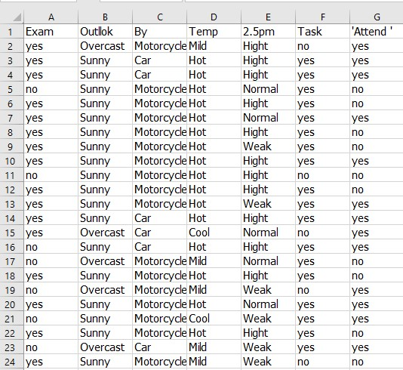
Background
เราทำการเก็บข้อมูลนิสิตในมหาวิทยาลัยเกษตรศาสตร์
วิทยาเขตกำแพงแสน จำนวน 130 คน เพื่อนำข้อมูลไปสร้าง Model

Slide 9
Attribute class
-การเดินทางโดย ?(Motercycle,Car)
-ฝุ่น pm 2.5
(Weak,Nornal,Hight)
-สภาพอากาศ ?
(Overcast,Sunny,Rain)
-อุณหภูมิ ?
(Mild,Hot,Cool)
-**มีงานที่ค้าง ?**
(yes,no)
-ช่วงสอบ ?
(yes,no)
เข้าเรียน?

Slide 10

Waikato Environment for Knowledge Analysis (Weka)
เราใช้ Weka ในการวิเคราะห์ข้อมูลด้วยเทคนิค Data Mining
ใช้เทคนิคในการสร้าง Model โดยใช้เทคนิค J48 (decision tree) เพื่อสร้าง classification model

Slide 11
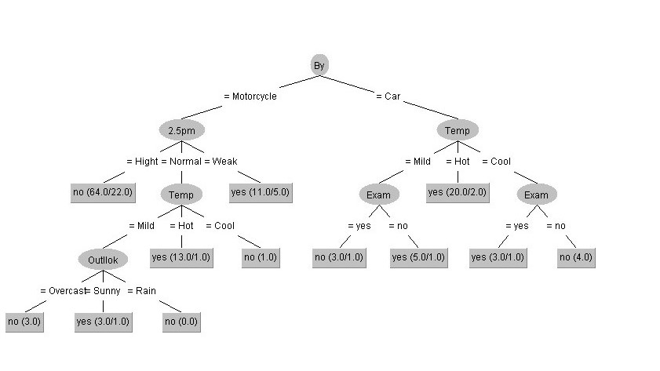
J 48

Slide 12
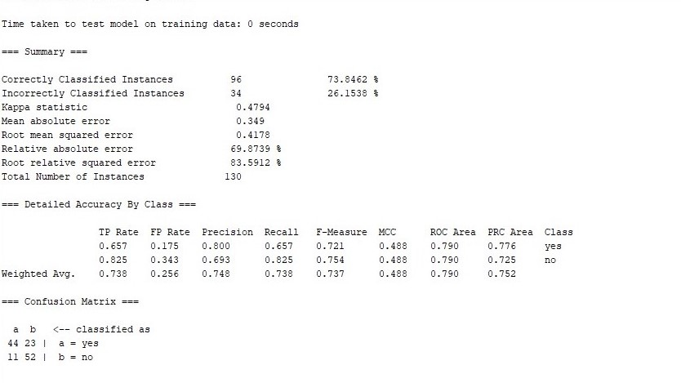
Classified output
ค่าความถูกต้องในการ ทำนาย คือ 73.8462%

Slide 13
ปัญหาและอุปสรรค
1.ผู้ใช้ไม่ทราบว่า ฝุ่นpm2.5 อยู่ในช่วงไหน ?
แก้ปัญหาโดย :กำหนดค่าให้แต่ละช่วง
2.ข้อมูลที่เก็บมามีจำนวนน้อยเกินไป
แก้ปัญหาโดย : หากมีระยะเวลามากกว่านี้ก็จะเก็บข้อมูลเพิ่มเติม
และเพิ่มคนทำแบบสอบถามที่ช่วยในการตัดสินใจให้มากขึ้น

Slide 14
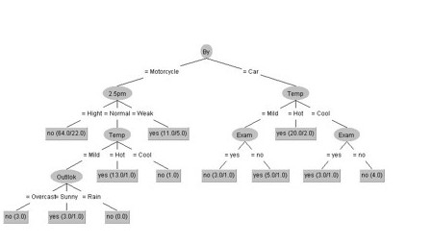
หากเพิ่ม attribute ตรงโหนดนี้จะทำให้การทำนายเปลี่ยนไป คือ ถ้าขับรถมอเตอร์ไซต์แล้วมีปริมาณฝุ่น pm ที่สูง แล้วใส่หน้ากากกัน pm ก็จะทำนายว่าไปเข้าเรียน
3.Attribute ที่นำมาใช้ในการทำนายมีน้อยเกินไป
แก้ปัญหาโดย : เพิ่ม Attribute หน้ากากกัน pm 2.5 เมื่อเราเพิ่มแล้วจะทำให้ tree มีประสิทธิภาพและทำนายได้ถูกต้องมากขึ้น

Slide 15
4.เทคนิค j48 สร้าง tree ออกมาได้ไม่สอดคล้องกับการทำนาย คือ หากเราเดินทางด้วยรถยนต์แล้ว Temp = mild แล้วซึ่งอยู่ในช่วงที่สอบ ควรทำนายว่าเข้าเรียน ไม่ใช่ทำนายว่าไม่เข้าเรียน
แก้ปัญหาโดย : เปลี่ยนเทคนิคในการทำนายใหม่

Slide 16
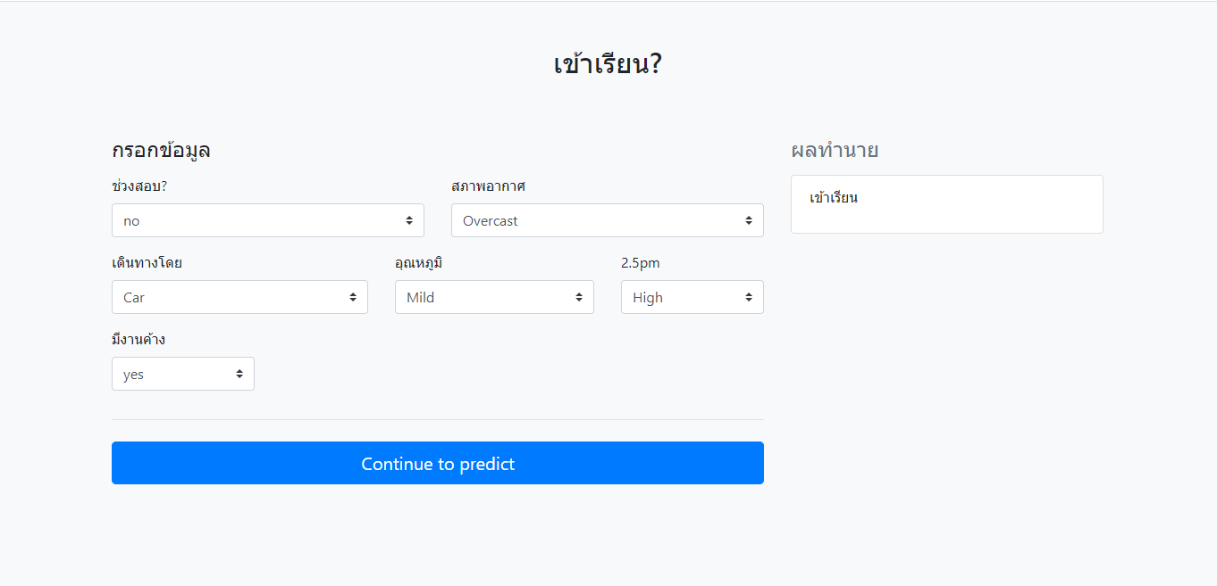
User Interface

